Slide 1
Математика 3.разред
ДЈЕЉЕНИК, ДЈЕЛИЛАЦ И КОЛИЧНИК

Slide 2
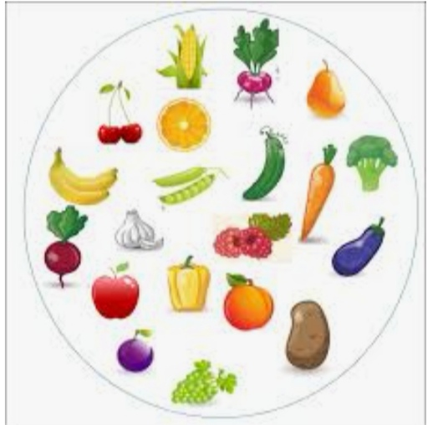
ДЈЕЉЕНИК, ДЈЕЛИЛАЦ И КОЛИЧНИК
Скуп воћа и поврћа
20

Slide 3
ДЈЕЉЕНИК, ДЈЕЛИЛАЦ И КОЛИЧНИК
: 4
20

Slide 4
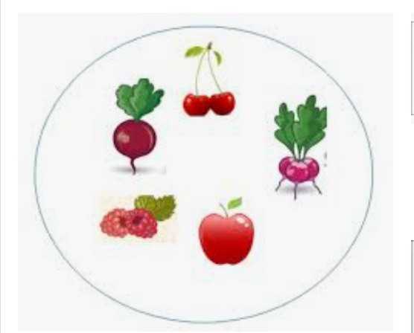
ДЈЕЉЕНИК, ДЈЕЛИЛАЦ И КОЛИЧНИК
: 4
=
20 : 4 = 5

Slide 5
РАЗГОВАРАМО О ПОСТАВЉЕНОМ ЗАДАТКУ:
Шта смо урадили са воћем и поврћем из скупа, а да сви добију једнак дио?
Двадесет комада воћа и поврћа треба да подијелимо на 4 особе!
20 : 4 = 5, јер је 5 × 4 = 20 (урадили смо провјеру)
20 : 4 = 5
ДЈЕЉЕНИК ДЈЕЛИЛАЦ КОЛИЧНИК
РАЧУНСКУ РАДЊУ КОЈУ ОЗНАЧАВАМО ЗНАКОМ : (ДВИЈЕ ТАЧКЕ) НАЗИВАМО ДИЈЕЉЕЊЕ.

Slide 6
ДЈЕЉЕНИК је број који дијелимо.
ДЈЕЛИЛАЦ је број са којим се дијели.
КОЛИЧНИК је резултат дијељења.
У рачунској радњи дијељења ДЈЕЉЕНИК је увијек највећи број!
ПОШТО ЈЕ:
4 × 3 = 12, јер је 12 : 3= 4 и 12 : 4 = 3
3 × 8 = 24, јер је 24 : 8 =3 и 24 : 3 = 8

Slide 7
РЈЕШАВАМО ЗАДАТКЕ:
Израчунај количник бројева 12 и 3.
Подијели 15 ружа у 5 вази, састави израз и израчунај.
Милана је имала 10 шналица и ставила их је у 2 кутије. Колико је шналица у свакој кутији?
Мама је купила 6 сладоледа и подијелила их тројици дјечака тако да је сваки добио исто. Колико је сваки дјечак добио?

